Slide 1

ASSEMBLEIA EXTRAORDINARIA
29/08/2019
CONDOMINIO BOSQUE DOS BURITIS

Slide 2
CONVOCAÇÃO

Slide 3
Por instruções do Sr. Síndico, e conforme previsto na Escritura de Convenção do Condomínio, convocamos os Senhores Condôminos, para Assembleia Geral Extraordinária, que se realizará no dia 29/08/2019 no próprio condomínio às 20:00 horas em 1ª convocação, ou às 20h30min, em 2ª e última convocação, com qualquer número de condôminos presentes, a fim de deliberar sobre a seguinte Ordem do Dia:
1 – Demonstração das contas do condomínio e taxa de condomínio;
2 – Valor da Dívida do Condomínio;
3 – Processos do Condomínio;
4 – Diminuição do Contrato da Prosindico;
5 – Reforma do parquinho de areia com adaptação;
6 – Reforma da Quadra de esportes;
7 – Troca das passarelas de madeira da pista de caminhada;
8 – Reforma da parte elétrica das quadras;
10 – Inclusão de um tipo de garagem;
11 – Inicio do salão de festa, fundação;
12 – Uso da piscina.

Slide 4
As pessoas que comparecerem, na qualidade de representantes de Condôminos, deverão apresentar as respectivas procurações.
Ficam os Senhores Condôminos orientados, ou seus representantes, de que não poderão votar nas deliberações da Assembleia, se não estiverem em dia com o pagamento das cotas vencidas.
Atenciosamente
Goiânia, 22 de agosto de 2019
__________________________________________
HUGGO SIQUEIRA VINHAL
SÍNDICO

Slide 5
RESUMO DAS DIVIDAS

Slide 6
SALDO ACUMULADO

Slide 7
CONTAS COM SALDOS
FORNECEDOR | VALOR DEBITO | VALOR PAGO | SALDO REMANECENTE
META | 299.262,22 | 154.856,72 | 144.405,50
TECKTRON | 130.000,00 | 88.900,00 | 41.100,00
MATERIAL PARA PISCINA | 1.000,00 |  | 1.000,00
PROCESSO 564886608 | 10.000,00 |  | 10.000,00
TOTAL |  |  | 196.505,50
DEBITO POR CASA | DIVIDIDO EM 12X
711,98 | 59,33

Slide 8
CONTAS TOTALMENTE QUITADAS
FORNECEDOR | VALOR DEBITO | VALOR PAGO | SALDO REMANECENTE
ELETROLIGTH | 1.256,60 | 1.256,60 | 0,00
RECEITA FEDERAL | 12.112,89 | 12.112,89 | 0,00
DIVIDAS PREFEITURA | 35.653,97 | 35.653,97 | 0,00
PODA DE ARVORE DEZ | 1.966,66 | 1.966,66 | 0,00
PODA DE ARVORE JAN | 1.966,66 | 1.966,66 | 0,00
MOTO DO LIXO | 22.451,60 | 22.451,60 | 0,00
AMERICAN CLEAN | 11.052,55 | 11.052,55 | 0,00
SUPERMERCADO | 242,40 | 242,40 | 0,00
MURO DO FUNDO | 15.400,00 | 15.400,00 | 0,00
JARDINAGEM AREA COMUM | 3.000,00 | 3.000,00 | 0,00
SANEAGO NOVEMBRO | 783,96 | 783,96 | 0,00
SANEAGO NOVEMBRO | 65,30 | 65,30 | 0,00
CONTADOR MÊS 06 E 11 | 3.330,80 | 3.330,80 | 0,00
MATERIAL ELETRICO | 823,42 | 823,42 | 0,00
PROCESSO 5519216.20 | 10.468,09 | 10.468,09 | 0,00
TOTAL |  |  | 190.574,90

Slide 9
Empresa | Valor Devedor | Valor Pago | Saldo Remanescente
Dividas Meta | 299.262,22 | 154.856,72 | 144.405,50
Dividas Gentlement | 70.000,00 | 70.000,00 | 0,00
Dividas Prefeitura de Goiania | 35.653,97 | 35.653,97 | 0,00
Dividas Receita Federal Parcelamentos | 12.112,89 | 12.112,89 | 0,00
Eletrolight Iluminação Setembro Quadra | 1.256,60 | 1.256,60 | 0,00
Dividas Tecktron | 130.000,00 | 88.900,00 | 41.100,00
Poda de Arvores do Condomínio Dezembro Jair | 1.966,66 | 1966,66 | 0,00
Poda de Arvores do Condomínio Janeiro Jair | 1.966,66 | 1966,66 | 0,00
Contabilidade mês 06 e 11 | 3.330,80 | 3.330,80 | 0,00
American Clean Mês 10 e 11 | 11.052,55 | 11.052,55 | 0,00
Processo 56488660820148090059* | 10.000,00 |  | 10.000,00
Supermercado | 242,40 | 242,40 | 0,00
Muro do Fundo que Caiu (Beto) 01/04 | 3.850,00 | 3.850,00 | 0,00
Muro do Fundo que Caiu (Beto) 02/04 | 3.850,00 | 3.850,00 | 0,00
Muro do Fundo que Caiu (Beto) 03/04 | 3.850,00 | 3.850,00 | 0,00
Muro do Fundo que Caiu (Beto) 04/04 | 3.850,00 | 3.850,00 | 0,00
Moto do Lixo | 22.451,60 | 22.451,60 | 0,00
Jardinagem Area comum | 3.000,00 | 3.000,00 | 0,00
Saneago Novembro | 783,96 | 783,96 | 0,00
Saneago Novembro | 65,30 | 65,30 | 0,00
MATERIAL DE PISCINA | 1.000,00 | 0 | 1.000,00
PROCESSO PENHORA MOTO 5519216.20 | 10.468,09 | 10.468,09 | 0,00
Total de Dividas | 630.013,70 | 433.508,20 | 196.505,50

Slide 10
SALDO PAGO ATE O MOMENTO
VALOR PAGO NO TOTAL | VALOR POR CASA
R$ 433.508,20 | R$ 1.570,68

Slide 11
TAXA DE CONDOMÍNIO

Slide 12
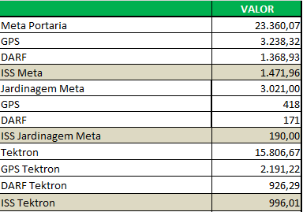

Slide 13
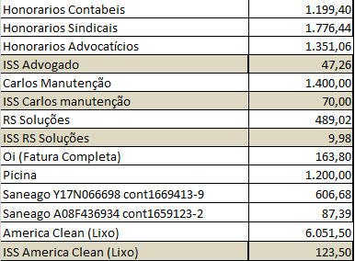

Slide 14
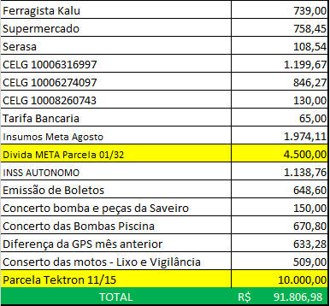

Slide 15
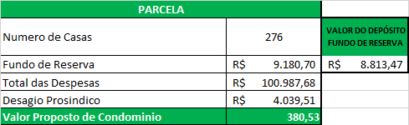

Slide 16
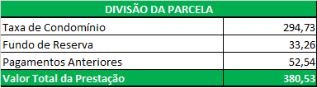

Slide 17
PROCESSOS DO CONDOMÍNIO

Slide 18
Processo 5335105.02 Devolução de áreas comuns = Aguardando o cumprimento do mandado de condução coercitiva do condômino da casa 29 por desobediência à rodem judicial proferida em 22/09/2017;
Processo 5508618.11 Indenização = Aguardando audiência em 28/11/2019 as 16:30h
Processo 5275008.02 Exigir contas do Ex-sindico = Aguardando apreciação pelo Juiz da petição do condomínio protocolada em 14/08/2019.
Processo 5430103.25 Ação demolitória 1 = Aguardando apreciação pelo juiz;
Processo 552602.64 Ação demolitória 2 = Aguardando apreciação pelo Juiz;

Slide 19
DIMINUIÇÃO DO CONTRATO DA PROSINDICO

Slide 20
Alteramos a taxa de contrato de 8% para 4%
ECONOMIA ESTIMADA
Média por mês = R$ 3.500,00
Total em 12 meses = R$ 42.000,00

Slide 21
OBRAS EMERGENCIAIS

Slide 22
PARQUINHO DE AREIA
QUADRA DE ESPORTES
PASSARELA DE MADEIRA DA PISTA DE CAMINHADA
REFORMA DA PARTE ELETRICA DA QUADRA
SALAO DE FESTA (FUNDAÇÃO)

Slide 23
QUADRA DE ESPORTES
REFORMA DA PARTE ELETRICA DA QUADRA

Slide 24
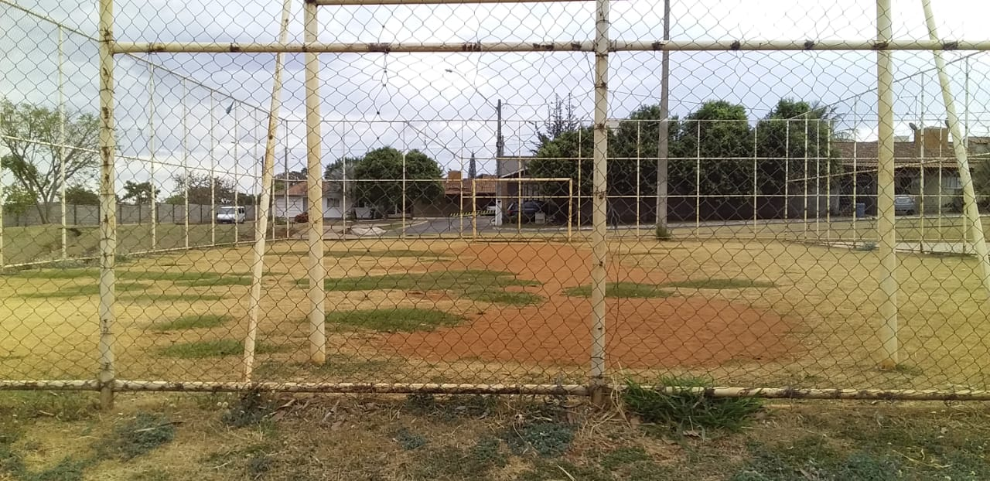

Slide 25
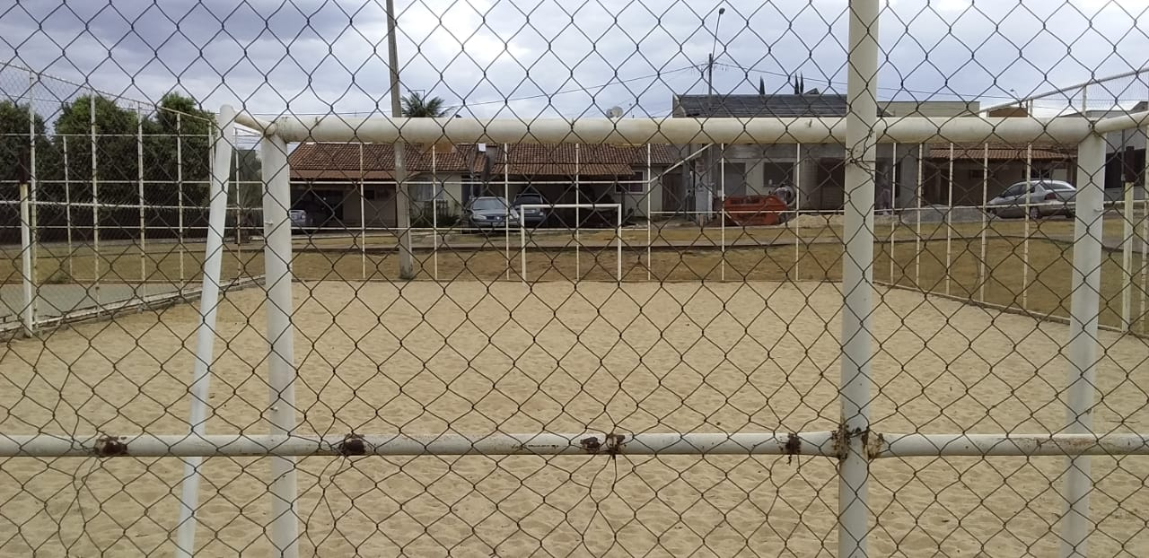

Slide 26
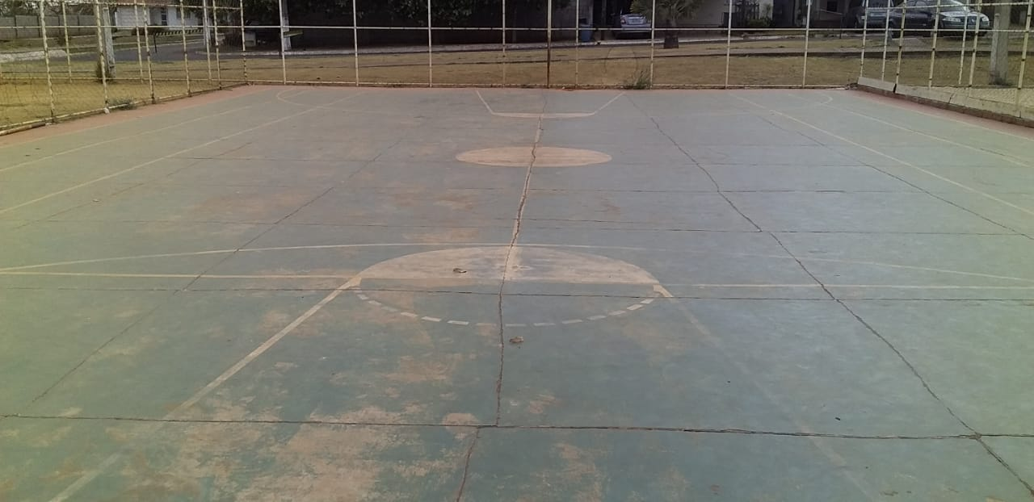

Slide 27
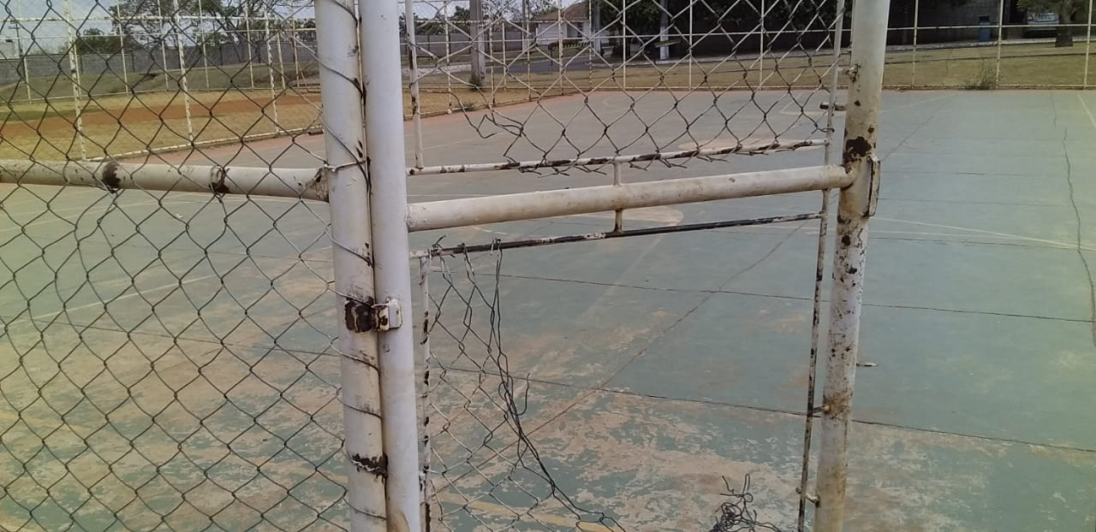

Slide 28
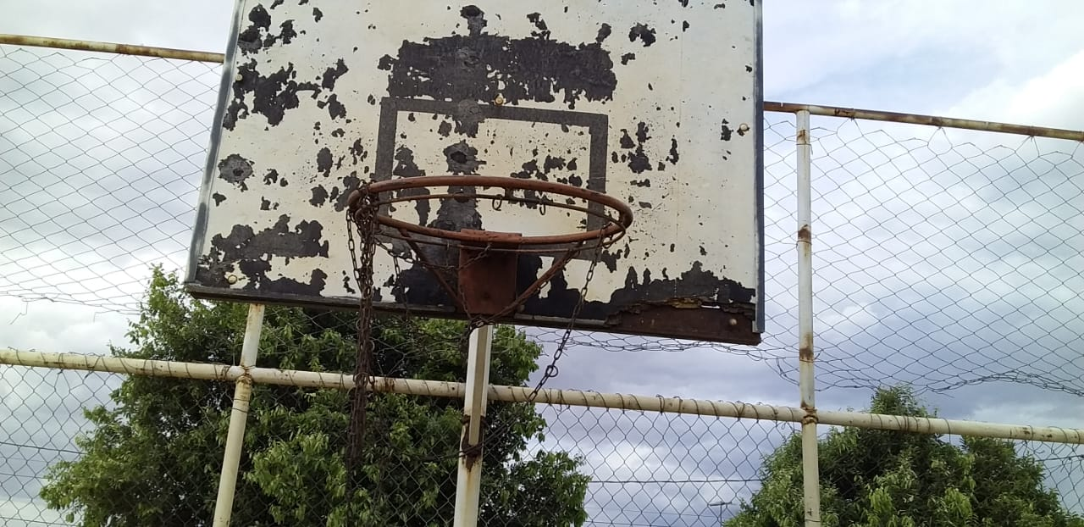

Slide 29
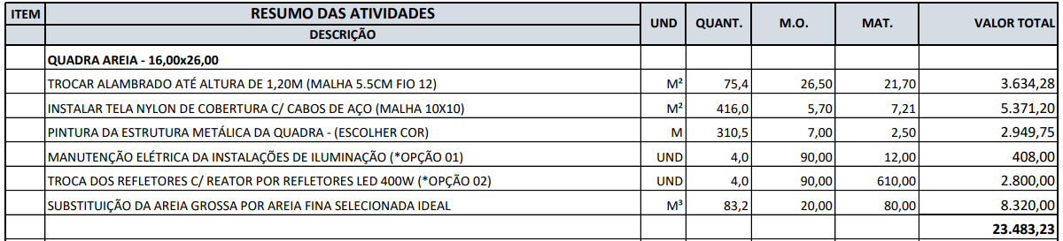
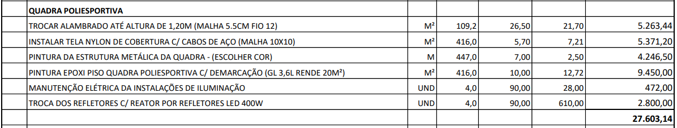

Slide 30
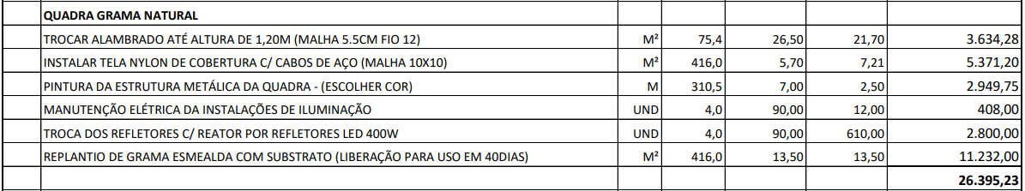
MATERIAIS = R$ 42.402,00
MÃO DE OBRA = R$ 35.079,60
IMPOSTOS (10%) = R$ 3.507,96
TOTAL DA MANUTENÇÃO: R$ 80.989,56

Slide 31
PARQUINHO DE AREIA

Slide 32
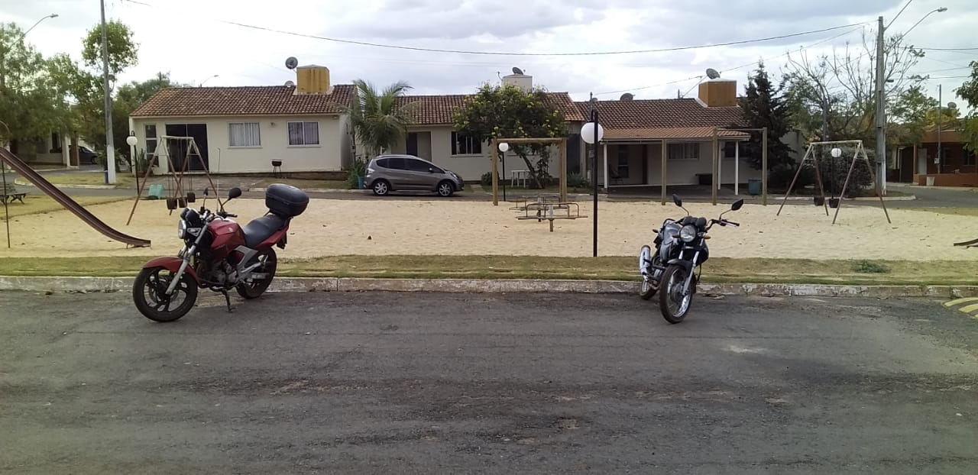

Slide 33
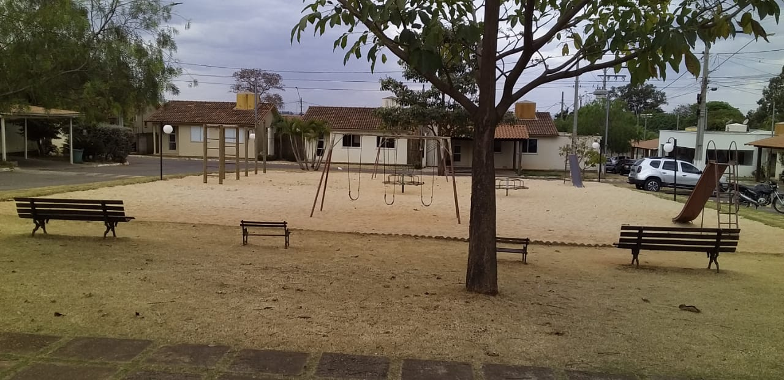

Slide 34
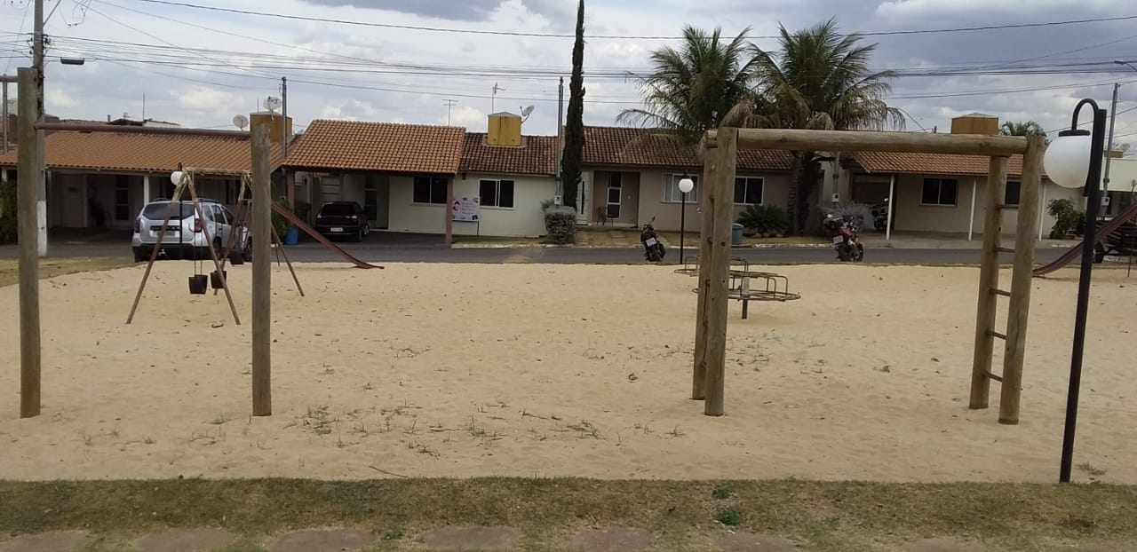

Slide 35
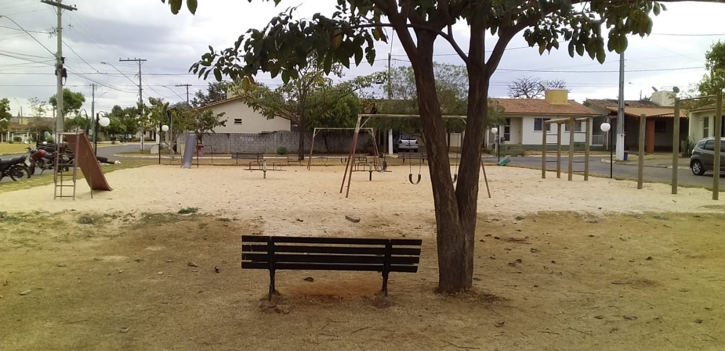

Slide 36
PASSARELA DE MADEIRA DA PISTA DE CAMINHADA

Slide 37
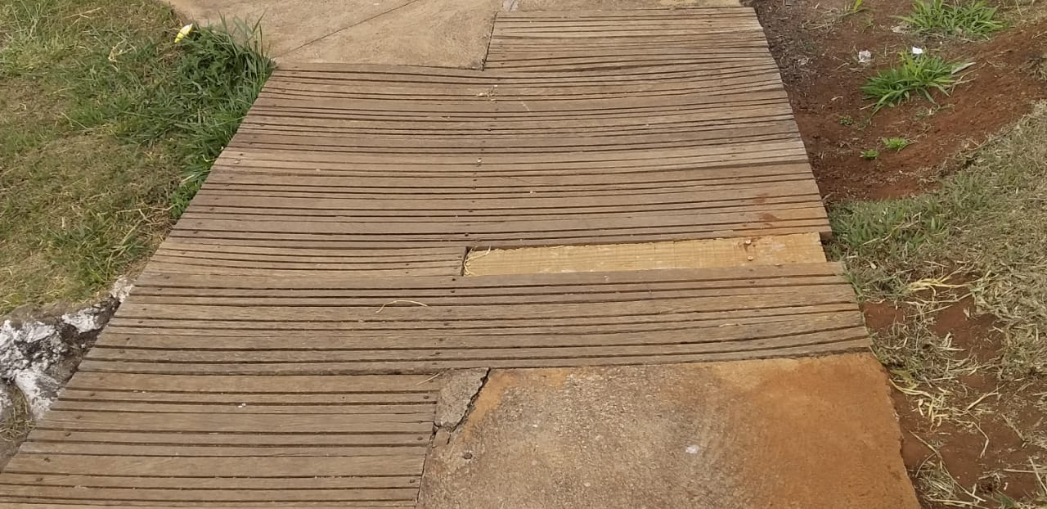

Slide 38
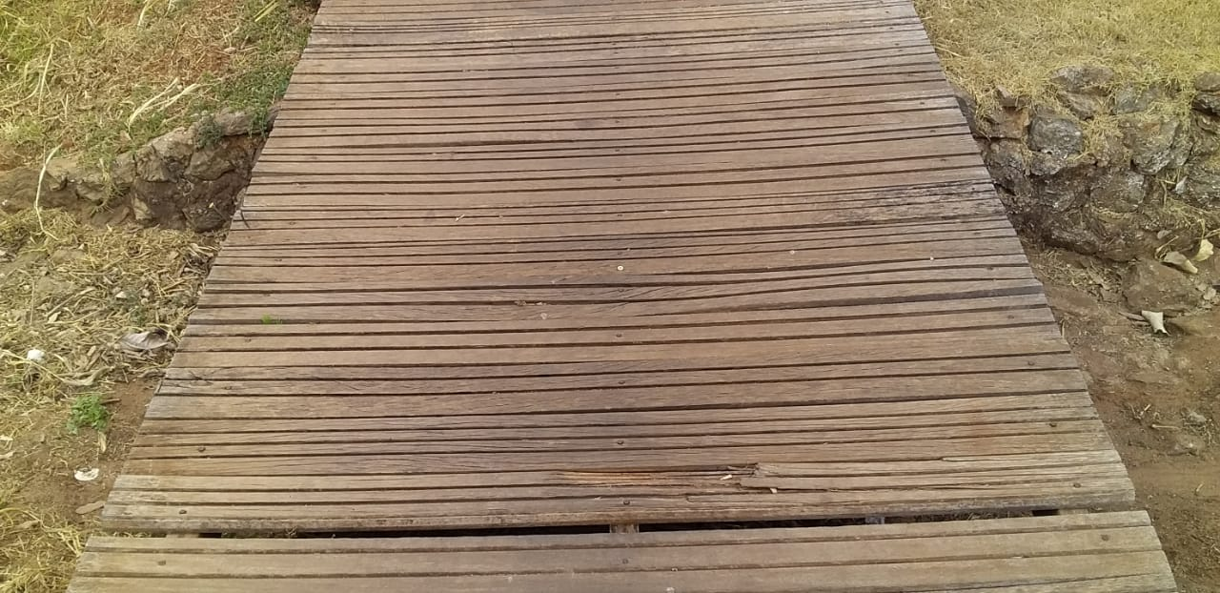

Slide 39
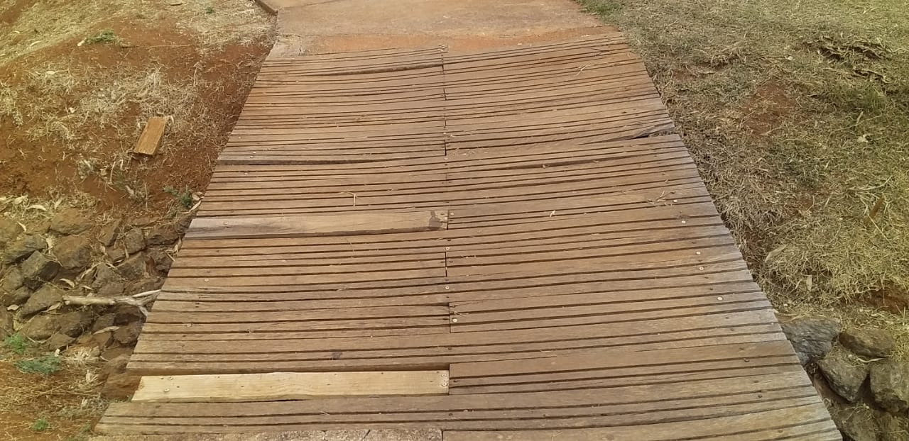

Slide 40
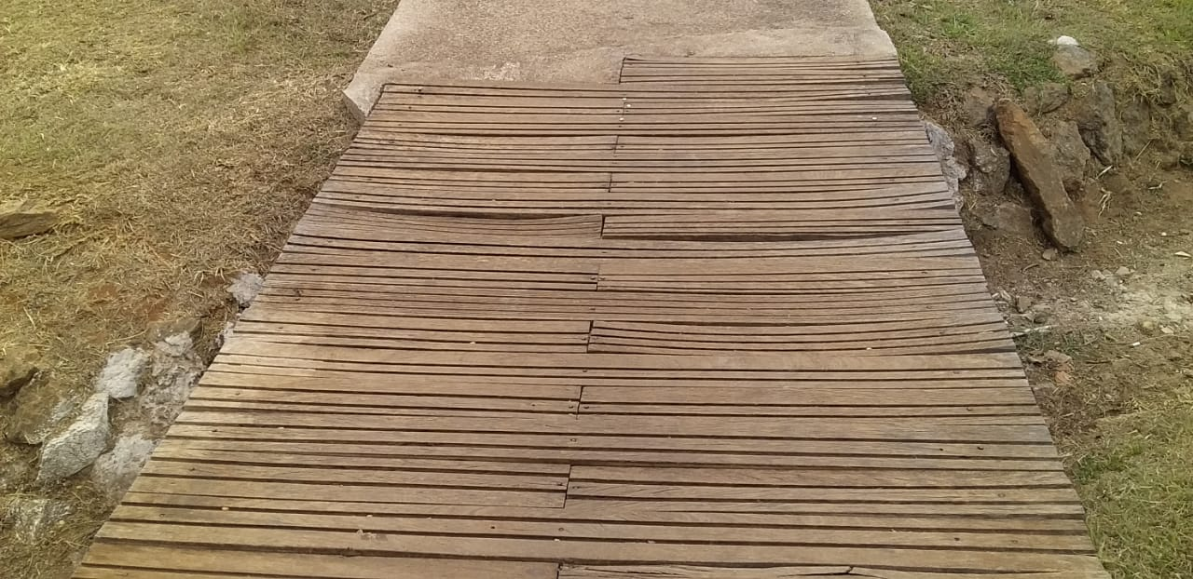

Slide 41
SALAO DE FESTA

Slide 42
Inclusão de tipo de garagem

Slide 43
LATERAL COM ELEMENTO VAZADO SEM CORTAR A CIRCULAÇÃO DE AR, APROVADA PELA MAIORIA DA COMISSÃO.

Slide 44
USO DA PISCINA

Slide 45
INTERFONE

Slide 46
